Slide 1
Le projet des Péniches

Slide 2
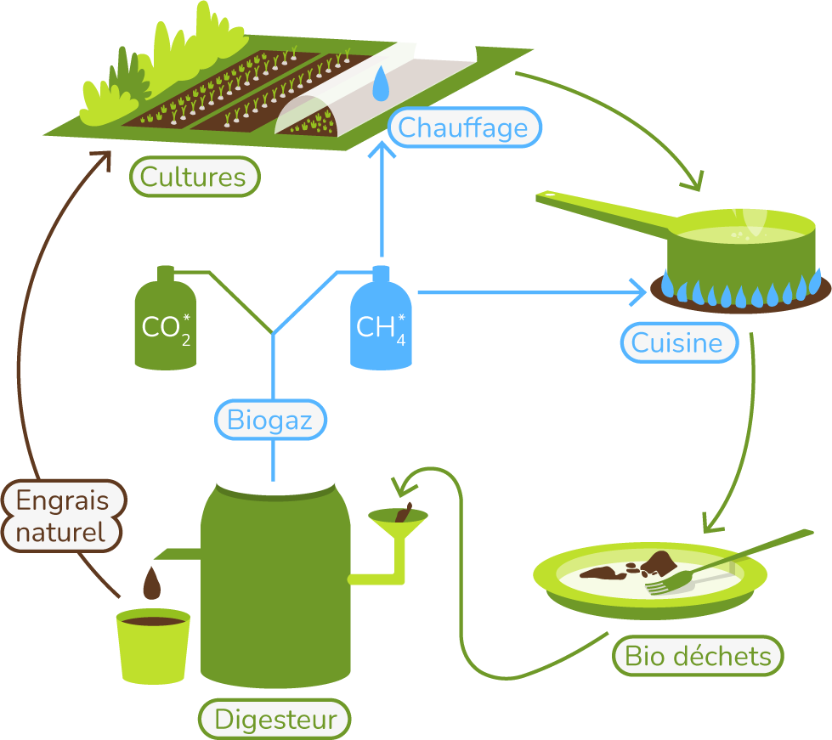
L’ASSOCIATION
Rendre accessible la méthanisation

Slide 3
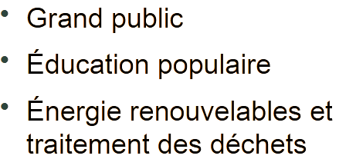
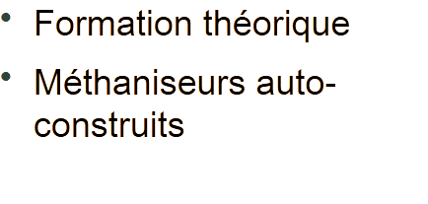
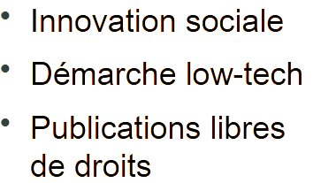
LES ACTIONS
ANIMATION
FORMATION
R&D

Slide 4
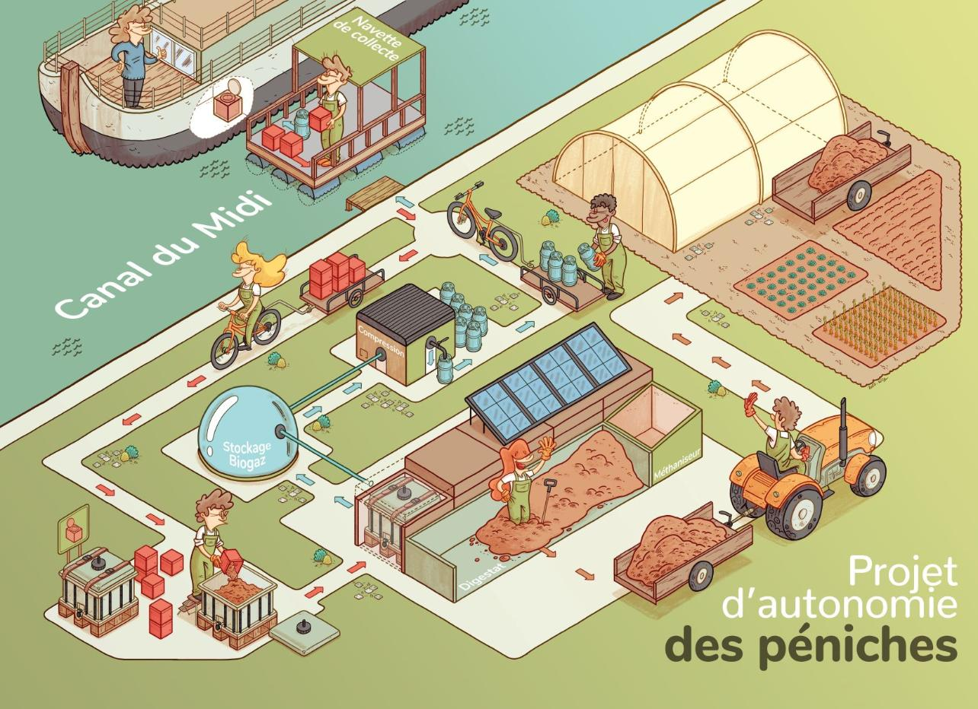
LE PROJET DES PENICHES
Parties prenantes :
Financeurs :
100 000 €
15 000 €
17 500 €

Slide 5
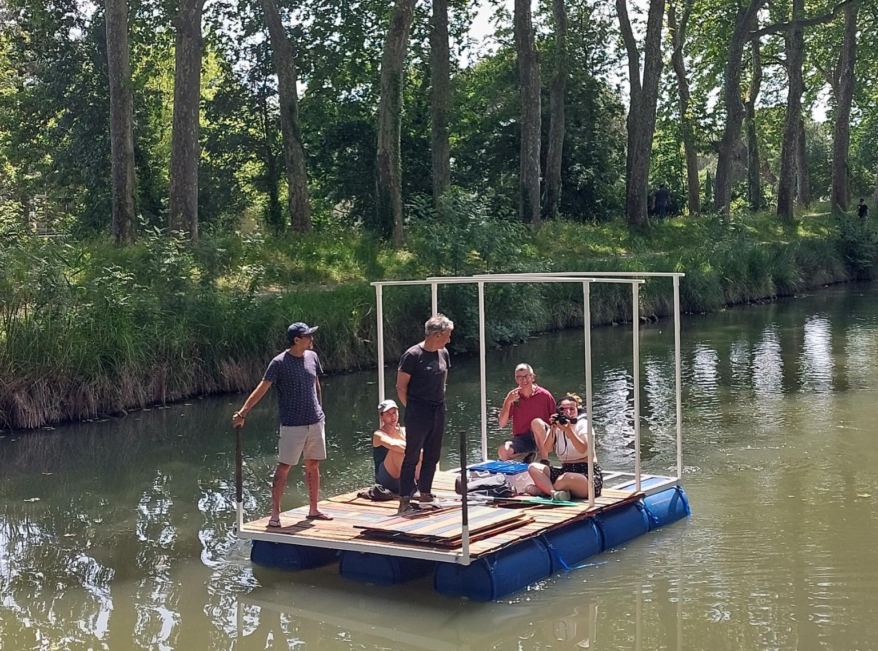
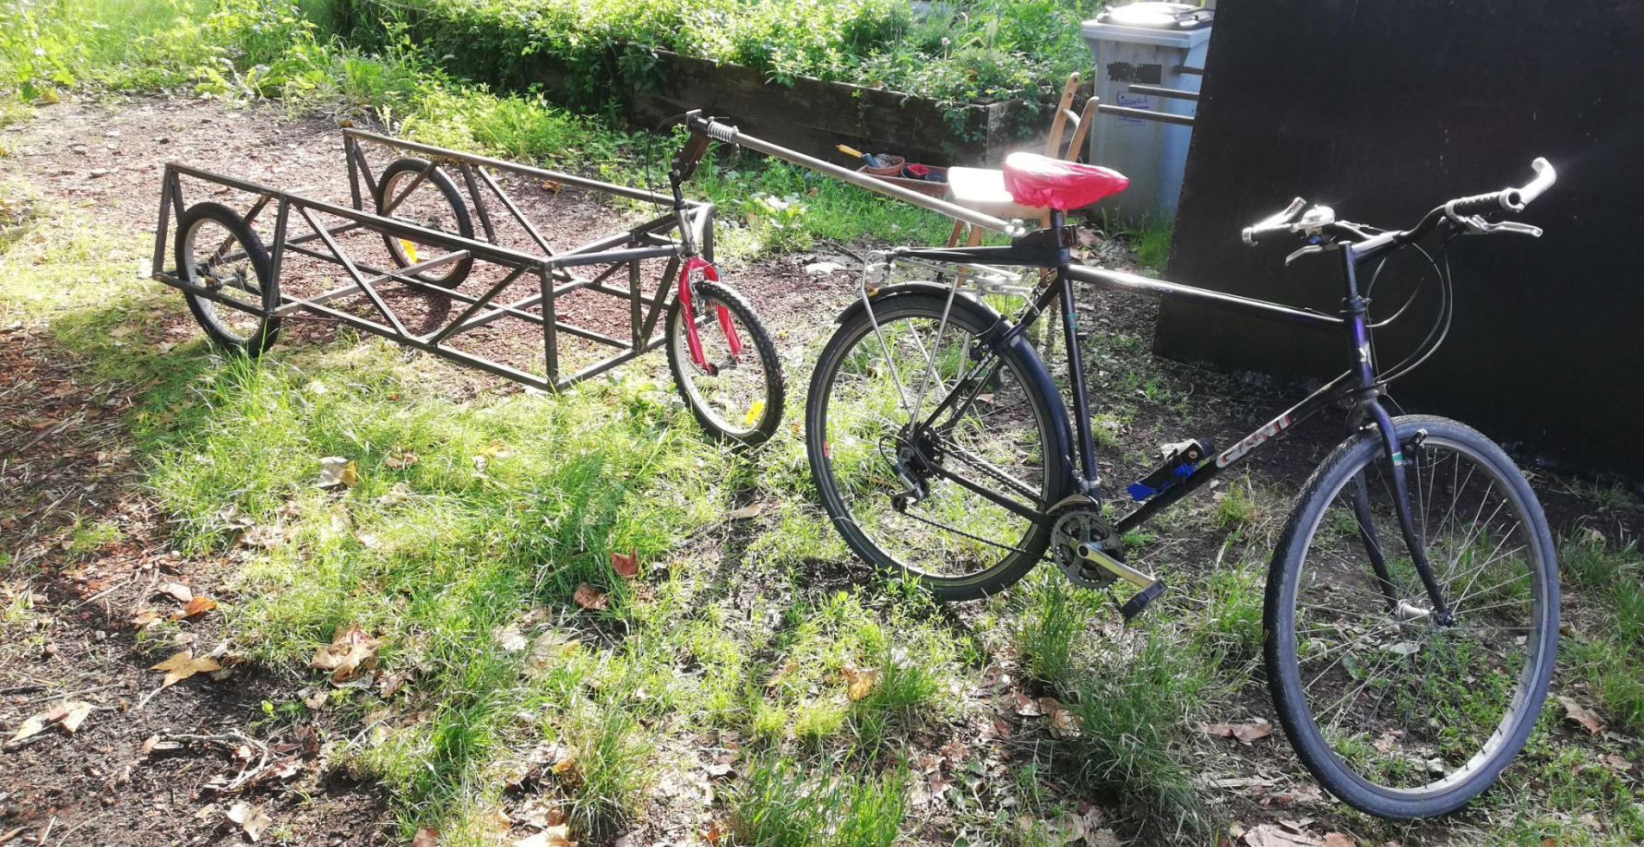
LES PERSPECTIVES
2022
2023
2024
2025
2026
Création collaborative | Expérimentation | Déploiement
Notes:
5

Slide 6
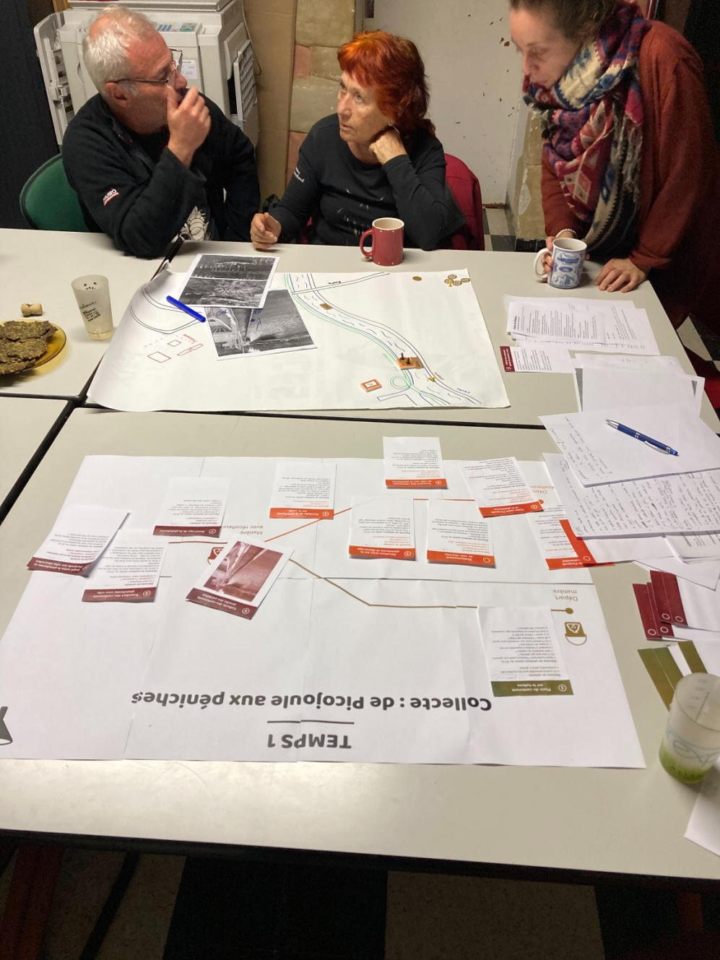
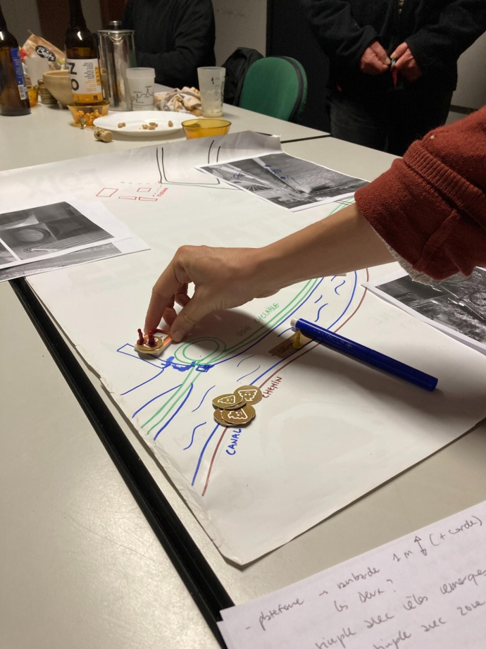
RECHERCHE-ACTION COLLECTIVE
Atelier de prototypage de la collecte avec les habitants des péniches
Pour une 1ère collecte prévue Janvier 2024
Notes:
6

Slide 7
ENJEUX ACTUELS
Cadre réglementaire (ICPE) inadapté
Modèle économique pérenne difficile à trouver
Technique : enjeux sanitaires
PISTES
Renforcer la coopération avec les pouvoirs publics : partager le risque
crédibilité au projet
soutien technique – accès au foncier
implication dans la pérennisation du modèle économique
Notes:
7

Slide 8
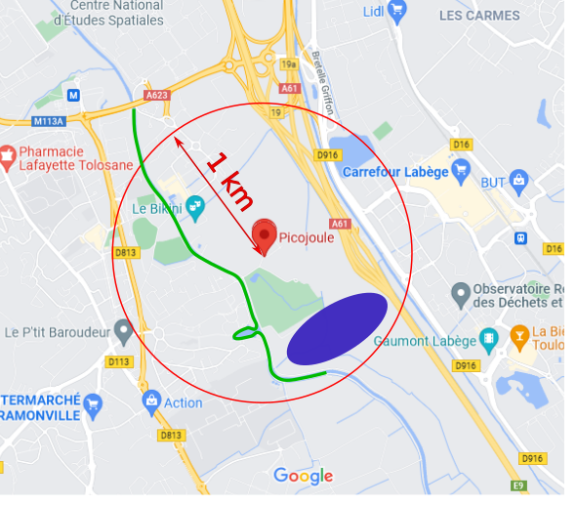
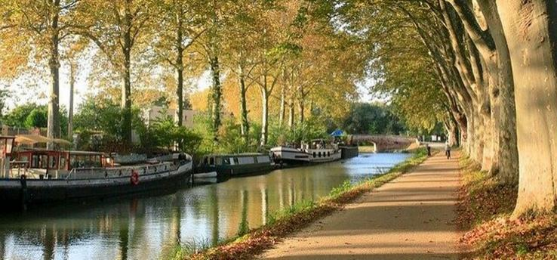
CHIFFRES CLES
En 2026 :
50 tonnes de déchets / an
9000 kWh/an = 9000h de cuisson
100 habitants
7 ha ferme agroécologique
8
Notes:
8

Slide 9
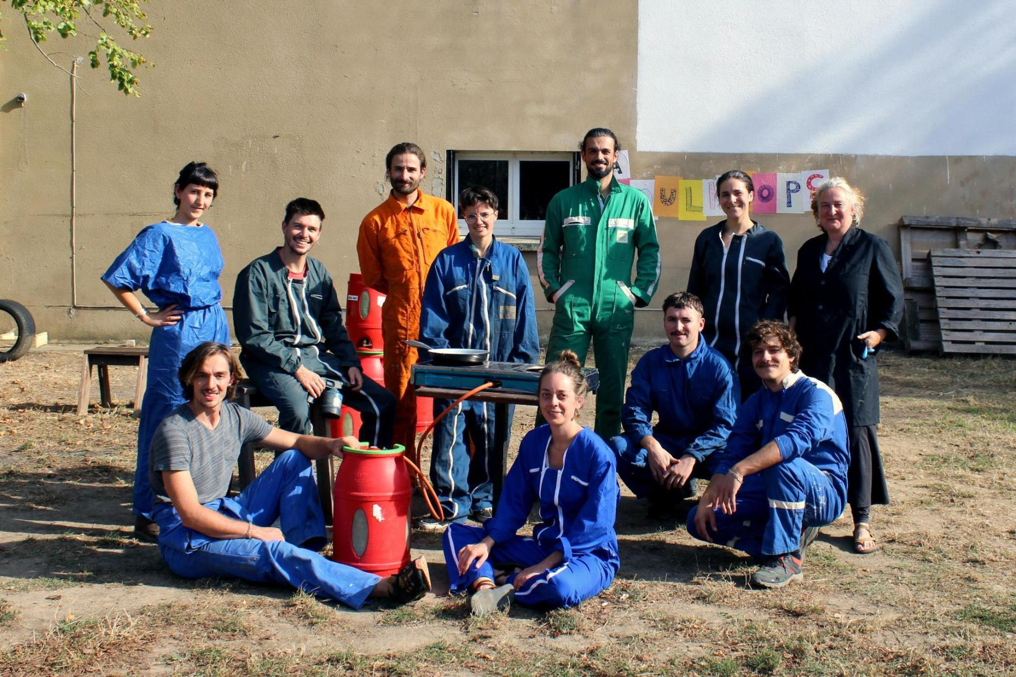
Notes:
9

